Slide 1
BASE DE DONNEES
SQL

Slide 2
La maîtrise des données est la clé de la révolution numérique
.
Le développement des traitements informatiques nécessite la manipulation de données de plus en plus nombreuses. Leur organisation et leur stockage constituent un enjeu essentiel de performance. Le recours aux bases de données relationnelles est aujourd’hui une solution très répandue. Ces bases de données permettent d’organiser, de stocker, de mettre à jour et d’interroger des données structurées volumineuses utilisées simultanément par différents programmes ou différents utilisateurs. Cela est impossible avec les représentations tabulaires.

Slide 3
Notre programme!!
Contenus : Base de données relationnelle.
Capacités attendus: Savoir distinguer la structure d’une base de données de son contenu. Repérer des anomalies dans le schéma d’une base de données.
Commentaires : La structure est un ensemble de schémas relationnels qui respecte les contraintes du modèle relationnel. Les anomalies peuvent être des redondances de données ou des anomalies d’insertion, de suppression, de mise à jour. On privilégie la manipulation de données nombreuses et réalistes.
Contenus : Système de gestion de bases de données relationnelles.
Capacités attendus: Identifier les services rendus par un système de gestion de bases de données relationnelles : persistance des données, gestion des accès concurrents, efficacité de traitement des requêtes, sécurisation des accès.
Commentaires : Il s’agit de comprendre le rôle et les enjeux des différents services sans en détailler le fonctionnement.

Slide 4
SGBD
Nous avons défini le modèle relationnel. Pour utiliser ce modèle, on utilise comme interface entre l'utilisateur et les données, un système de gestion de bases de données que l'on nomme par l'acronyme SGBD (système de gestion de base de données). Un SGBD permet de trouver, de modifier, de trier, de transformer des données contenues dans la base de données. Il possède un langage (on parle de requêtes) qui permet de traduire tous les ordres de l'usager. Les SGBD utilisent un langage de requêtes qui permet d'interroger et de manipuler la base de données. Nous utiliserons le langage SQL (Structured Query Language : langage de requêtes structurées) qui est largement répandu (mais il en existe d'autres)
Il existe différents types de SGBD : hiérarchiques, relationnels, orientés objet, etc.
Dans notre cas, nous nous intéressons aux SGBD relationnels.
Le vocabulaire utilisé dans un SGBD diffère du vocabulaire utilisé dans le modèle relationnel. Voici un tableau qui va vous permettre de vous y retrouver. Attention toutefois, les notions ne sont pas équivalentes.

Slide 5
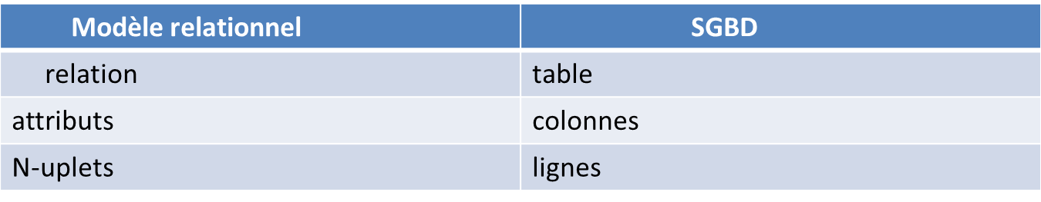
SUITE
Il existe de nombreux SGBD. Certains SGBD sont payants, d'autres sont libres. Les différences entre les SGBD se font également en fonction du nombre de données traitées ainsi que son hébergement. Certains SGBD sont des logiciels (voire une composante d'un logiciel), d'autres des serveurs. Voici une liste non exhaustive :
Apache Derby, DB2,dBase,MariaDB,Microsoft SQL server, MySQL, Oracle Database, PostgreSQL, SQLite
,

Slide 6
Rôle et fonctions d'un SGBD
Un SGBD doit assurer un ensemble de fonctions :
Le SGBD doit assurer la persistance des données. Il doit assurer la pérennité de la structure quelque soit les modifications. De plus l'accès aux données doit être garanti en toute circonstance : panne matérielle, logicielle, coupure de courant, etc.
Le SGBD doit gérer les accès concurrents. Tout comme le système d'exploitation Linux étudié en première, il gère un système de droits et de privilèges pour des utilisateurs et des groupes d'utilisateurs.
Le SGBD doit être efficace. Cette efficacité tient à des algorithmes puissants qui ne sont pas 'visibles' par les utilisateurs.

Slide 7
Langage SQL pour la définition des données
Nous avons vu que notre base de données est un ensemble de schémas que nous pouvons implanter par la création de tables.
Lors de la création d'une table, on peut :lui donner un nom, indiquer ses attributs, indiquer les différents types des attributs
indiquer les contraintes d'intégrité (clés primaires, clés étrangères, etc)
...
Le langage SQL utilise des mots clés et une syntaxe à respecter. Par exemple la commande qui permet la création de la table adresse :
    DROP TABLE if exists adresse cascade;
    CREATE TABLE adresse (
    adresse_id INT PRIMARY KEY NOT NULL,
    street TEXT NOT NULL,
    city varchar(255) NOT NULL,
    state varchar(255) NOT NULL,
    code_zip INT NOT NULL);
Vous remarquerez le ; à la fin de la commande. Les espaces et l'indentation n'ont pas d'incidence, cela facilite simplement la lecture.

Slide 8
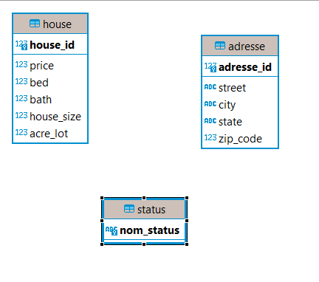
Notre schema database

Slide 9
Python et SQL
Regardons du côté du logiciel Python. Il existe API (Application Programming Interface) en langage python qui permettent d'utiliser le langage SQL. Nous utiliserons psycopg2 …..

Slide 10
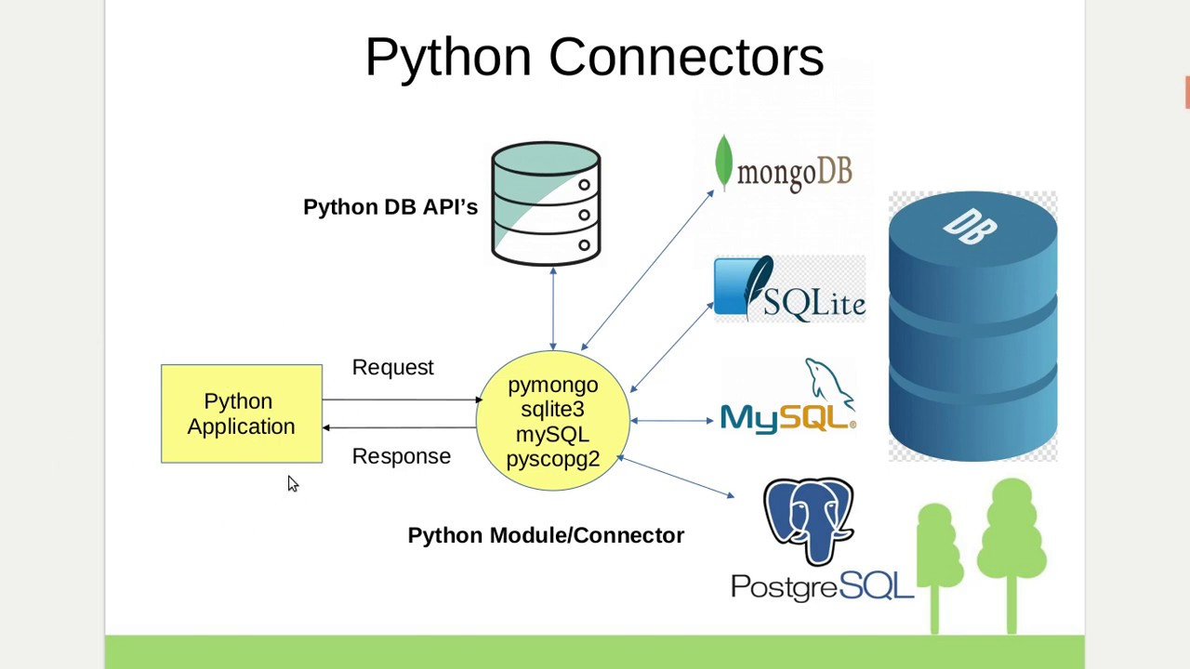
Python connectors

Slide 11
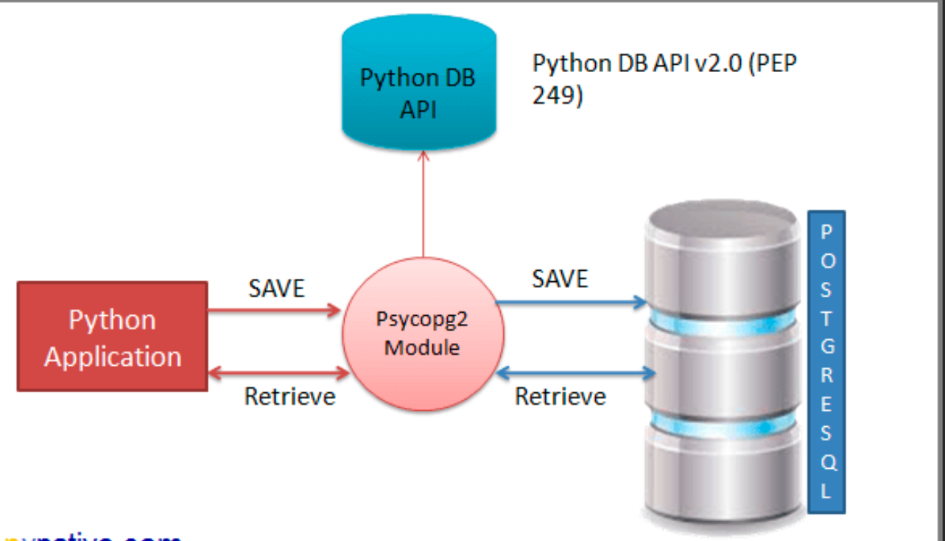
Avec notre module PSYCOPG2

Slide 12
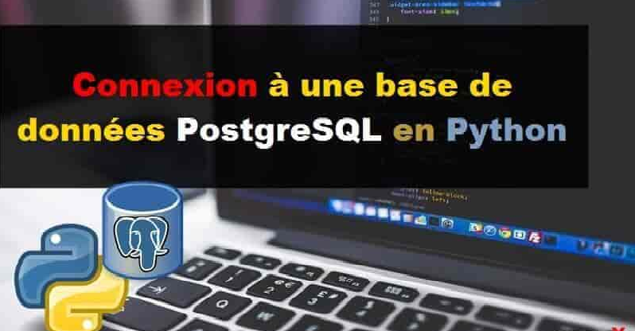
Connexion BDD

Slide 13
CONNEXION A
Arguments requis pour se connecter à la base de données PostgreSQL avec Python:
Nom d’utilisateur : Le nom d’utilisateur que vous utilisez pour travailler avec PostgreSQL. Le nom d’utilisateur par défaut pour la base de données PostgreSQL est postgres.
Mot de passe : Le mot de passe est donné par l’utilisateur au moment de l’installation de PostgreSQL.
Nom d’hôte : est le nom du serveur ou l’adresse IP sur laquelle PostgreSQL s’exécute. si vous exécutez sur localhost, vous pouvez utiliser localhost, ou son adresse IP, c’est-à-dire 127.0.0.0
Nom de la base de données : Nom de la base de données à laquelle vous souhaitez vous connecter. Ici, nous utilisons une base de données nommée « postgres ».
Étapes pour se connecter à PostgreSQL via Python:
Utilisez la méthode connect() de psycopg2 avec les arguments requis pour se connecter à PostgreSQL.
Créez un objet curseur à l’aide de l’objet de connexion renvoyé par la méthode connect() pour exécuter des requêtes PostgreSQL à partir de Python.
Fermez l’objet Cursor et la connexion à la base de données PostgreSQL une fois votre travail terminé.
Capturer Database Exceptions, le cas échéant, qui peut se produire pendant ce processus de connexion.

Slide 14
Étapes pour se connecter à PostgreSQL via Python:
On utilise la méthode connect() de psycopg2 avec les arguments requis pour se connecter à PostgreSQL.
On crée un objet curseur à l’aide de l’objet de connexion renvoyé par la méthode connect() pour exécuter des requêtes PostgreSQL à partir de Python.
On ferme l’objet Cursor et la connexion à la base de données PostgreSQL une fois notre travail terminé.
On capture Database Exceptions, le cas échéant, qui peut se produire pendant ce processus de connexion.

Slide 15
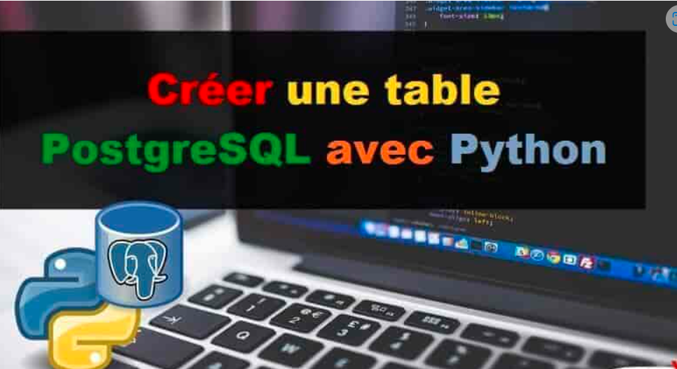

Slide 16
Prérequis
Avant d’exécuter les programmes Python suivants, on doit de connaître le nom de la table PostgreSQL et les détails de colonne dans lesquels on souhaite insérer des données.
Si aucune table n’est présente dans notre base de données PostgreSQL, On doit créer une table PostgreSQL avec Python.

Slide 17
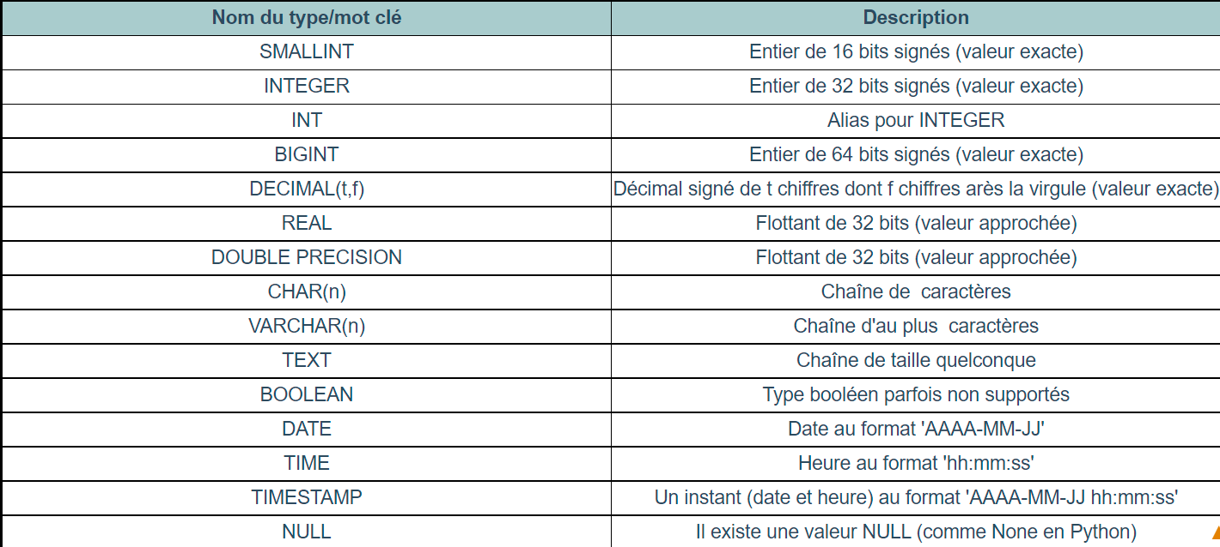
les types de données en langage SQL

Slide 18
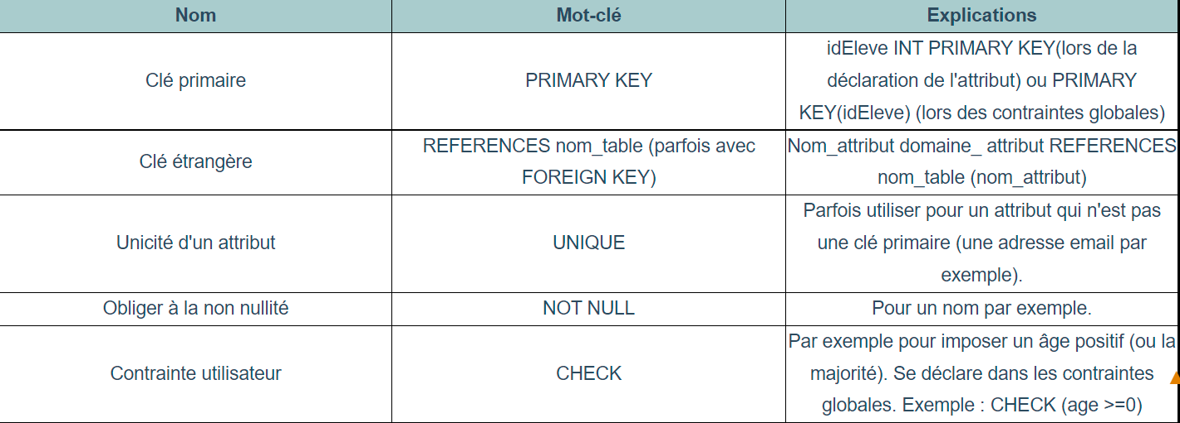
SQL et la gestion des contraintes d'intégrité
Le caractère indispensable des contraintes d'intégrité dans le modèle relationnel doit être précisé. Voici la liste des mots clés qui permettent d'implémenter ces contraintes :

Slide 19
ADD CONSTRAINST
ALTER TABLE house [if exists] ADD constrainst FOREIGN KEY (adresse_id)
REFERENCES adresse (adresse_id)
ON UPDATE CASCADE ON DELETE CASCADE;

Slide 20
Exemple de connexion
Prérequis: installation d’un serveur et d’un client postgresql
Installation du modul psycopg2:
-pip install psycopg2
import psycopg2
  try:
  conn = psycopg2.connect(
  user = "postgres",
  password = "toor",
  host = "localhost",
  port = "5433",
  database = "postgres"
  )
  cur = conn.cursor()
  # Afficher la version de PostgreSQL
  cur.execute("SELECT version();")
  version = cur.fetchone()
  print("Version : ", version,"\n")
  #fermeture de la connexion à la base de données
  cur.close()
  conn.close()
  print("La connexion PostgreSQL est fermée")
  except (Exception, psycopg2.Error) as error :
  print ("Erreur lors de la connexion à PostgreSQL", error)

Slide 21
Exemple de création de table
try:
conn = psycopg2.connect(
user = "postgres",
password = "toor",
host = "localhost",
port = "5433",
database = "postgres"
)
cur = conn.cursor()
sql = '''
DROP TABLE if exists adresse cascade;
CREATE TABLE adresse (
adresse_id SERIAL PRIMARY KEY NOT NULL,
street TEXT NOT NULL,
city varchar(255) NOT NULL,
state varchar(255) NOT NULL,
zip_code INT NOT NULL
);
DROP TABLE if exists house cascade;
CREATE TABLE house (
house_id SERIAL PRIMARY KEY NOT NULL,
price FLOAT NOT NULL,
bed INT,
bath INT,
house_size BIGINT,
acre_lot FLOAT
);
cur.execute(sql)
conn.commit()
print("Table créée avec succès dans PostgreSQL")
#fermeture de la connexion à la base de données
cur.close()
conn.close()
print("La connexion PostgreSQL est fermée")
except (Exception, psycopg2.Error) as error :
print ("Erreur lors de la connexion à PostgreSQL", error)

Slide 22
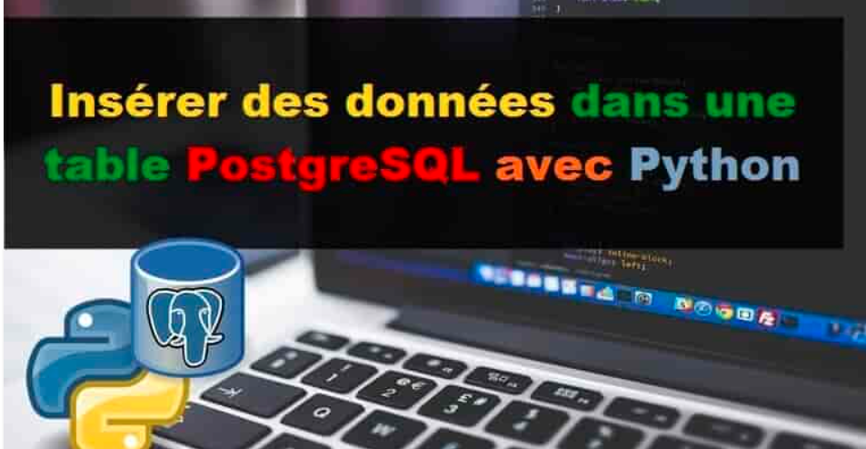
INSERTION DES DONNEES

Slide 23
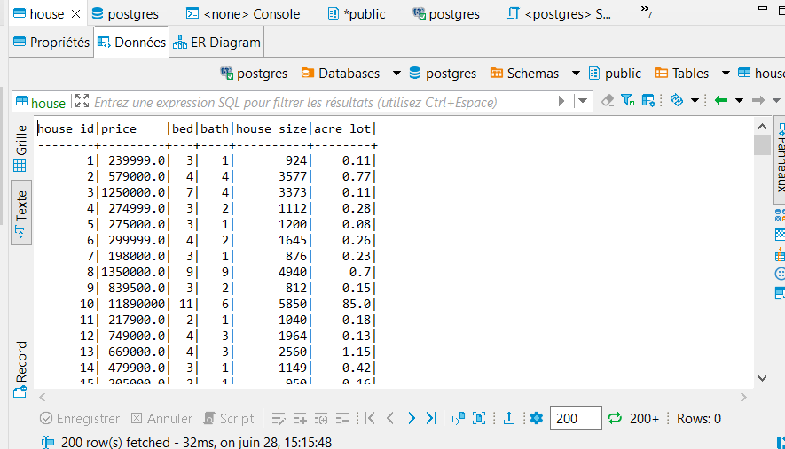
Du coté de DB

Slide 24
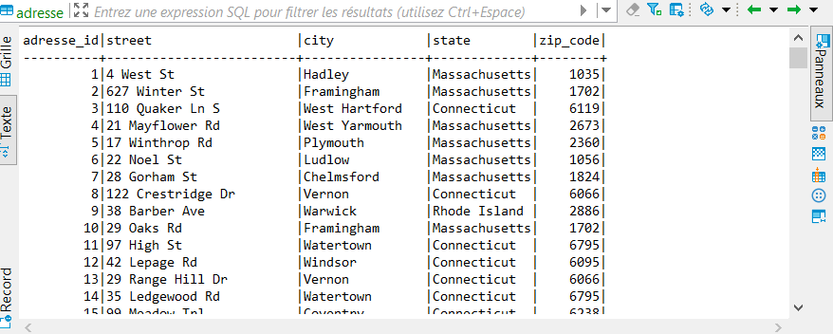
suite

Slide 25
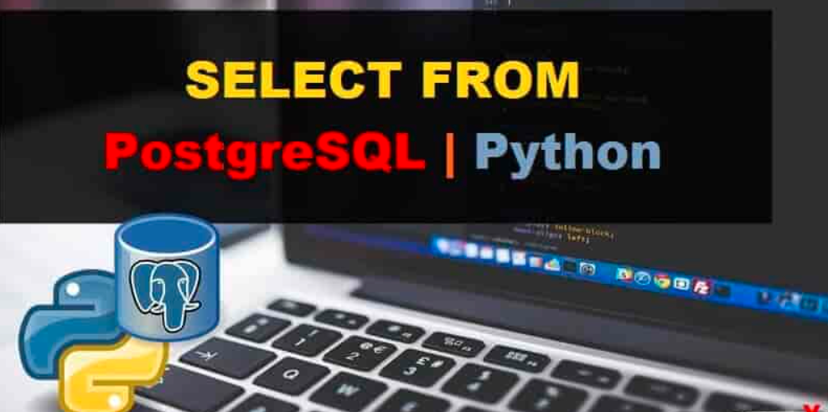

Slide 26
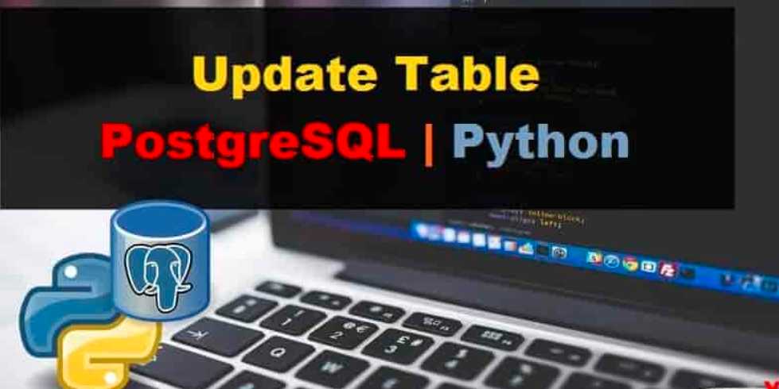

Slide 27
